Slide 1
Négyágú-fa (Quad-Tree)
Készítette: Magyari Arnold

Slide 2
A
B
A
B
C
D
E
F
G
H
C
D
I
J
K
L
E
F
G
H
I
J
K
L

Slide 3
Osztályozás
Területi négyágú fa (Region quadtree)
Pont négyágú fa (Point quadtree)
Perem négyágú fa (Boundary quadtree)

Slide 4
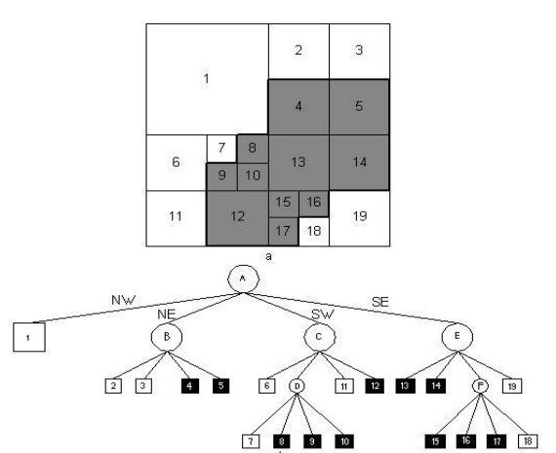
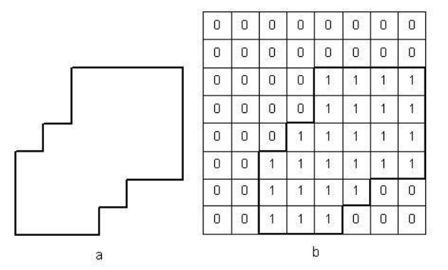
Területi négyágú fa

Slide 5
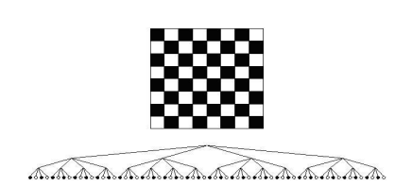
legyen egy 2^{n} x 2^{n} pixelből álló kép
4(B + W) / 3 csomópont
2^{2n} bit szükséges

Slide 6
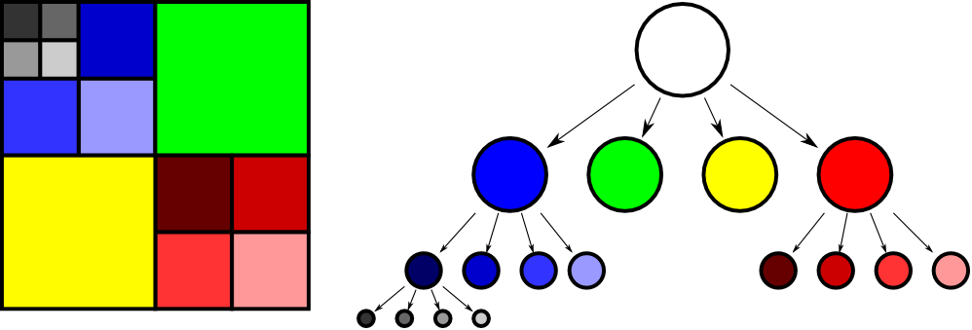
Pont négyágú fa

Slide 7
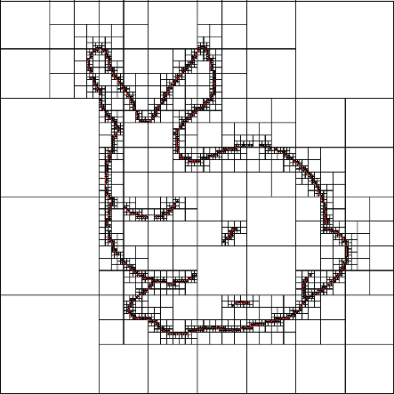
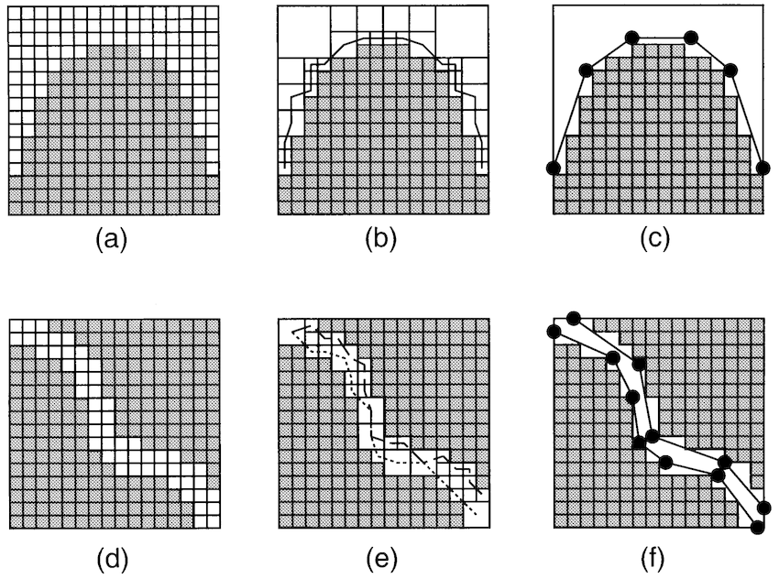
Perem négyágú fa

Slide 8
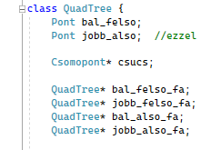
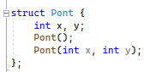
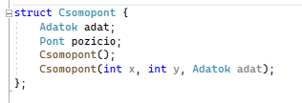
Az implementáláshoz használt adatszerkezet felépítése
A fának valamennyi csomópontja tartalmaz négy mutatót, amely a négy utódra (utódokra) mutatnak
A fának van bal felső és jobb alsó határa, valamint a csúcs amelyben az adatok vannak

Slide 9
Műveletek:
Beszúrás
Törlés
Lekérdezés
Keresés
Kiír elemek útvonallal

Slide 10
Beszúrás
(x, y, adat) – a beszúrandó pont
előfeltétel: a beszúrandó elem legyen határon belül
utófeltétel: elfoglalja a megfelelő helyét a quadfában
Algoritmus:
- Ellenőrizzük, hogy az adott csomópont határon belül van-e
- Kiválasztjuk a legközelebbi gyereket amely tartalmazza
- Rekurzívan végrehajtjuk amíg le nem érünk egy adott mélységig
- Beszúrjuk az adott csomópontot

Slide 11
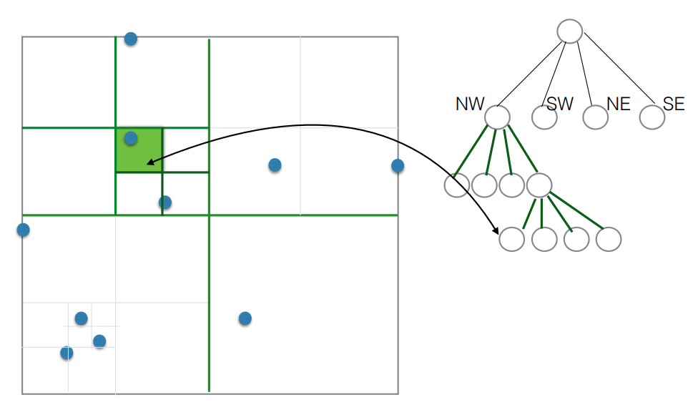

Slide 12
Keresés
(x, y, adat) – a keresett pont
előfeltétel: az adott pont a quadfa határain belül legyen
utófeltétel: visszatéríti a keresett pontot ha létezik, különben NULL-t térít vissza
Algoritmus:
Ellenőrizzük, hogy az adott csomópont határon belül van-e
Kiválasztjuk azt az utódot amelyik tartalmazza
Rekurzívan végrehajtjuk amíg le nem érünk az adott mélységig
Visszatérítjük a pontot

Slide 13
Példa keresésre:
Legyen (-8, 8) – egy pont
A quadfa mérete 16x16
Bal felső koordinátája: (-8, 8)
Jobb alsó koordinátája: (8, -8)

Slide 14
(-8, 8)
M
N
D
(-7, 7)
O
P
I
J
A
C
(-6, 6)
B
K
L
E
F
(-4, 4)
E
F
G
H
G
H
A
(0, 0)
B
I
J
K
L
‘r’
N
O
P
C
D
(8, -8)

Slide 15
Törlés
(x, y, adat) – a pont
előfeltétel: az adott pont a quadfa határain belül legyen
utófeltétel: törli az adott pontot ha létezik
Algoritmus:
Ellenőrizzük, hogy az adott csomópont határon belül van-e
Kiválasztjuk azt az utódot amelyik tartalmazza
Rekurzívan végrehajtjuk amíg le nem érünk az adott mélységig
Töröljük a megadott pontot

Slide 16
Lekérdezés
(x, y, adat) – a pont
előfeltétel: az adott terület határon belül legyen
utófeltétel: visszatéríti a megadott területen levő csomópontokat
Algoritmus:
Ellenőrizzük, hogy az adott terület határon belül van-e
Rekurzívan megnézzük a négy utód melyike tartalmaz csúcsokat
Ha elérünk egy csúcsot és határon belül van akkor megjegyezzük

Slide 17
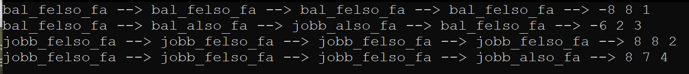
Kiír elemek útvonallal
(x, y, adat) – a keresett pont
előfeltétel: -
utófeltétel: kiírja az összes csomópontot elérési úttal együtt

Slide 18
Használatai

Slide 19
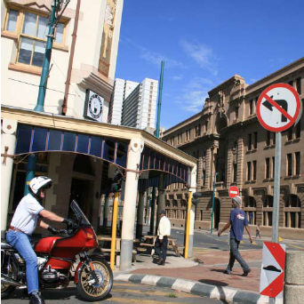
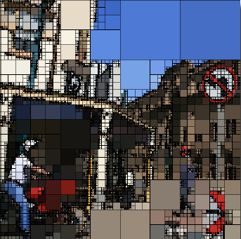
Képfeldolgozásban

Slide 20
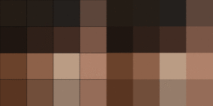
Kép tömörítésben

Slide 21
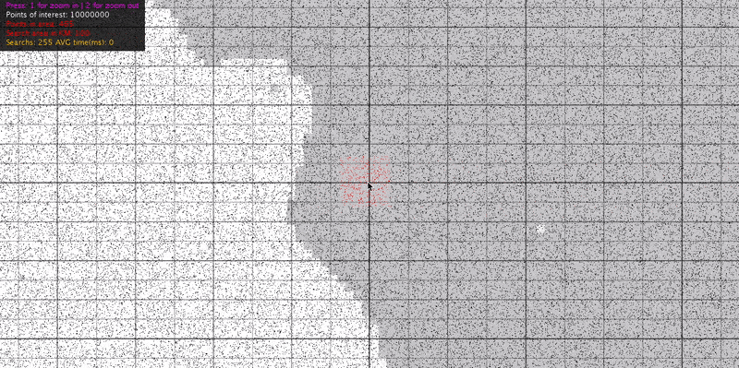
Térkép kezelés

Slide 22
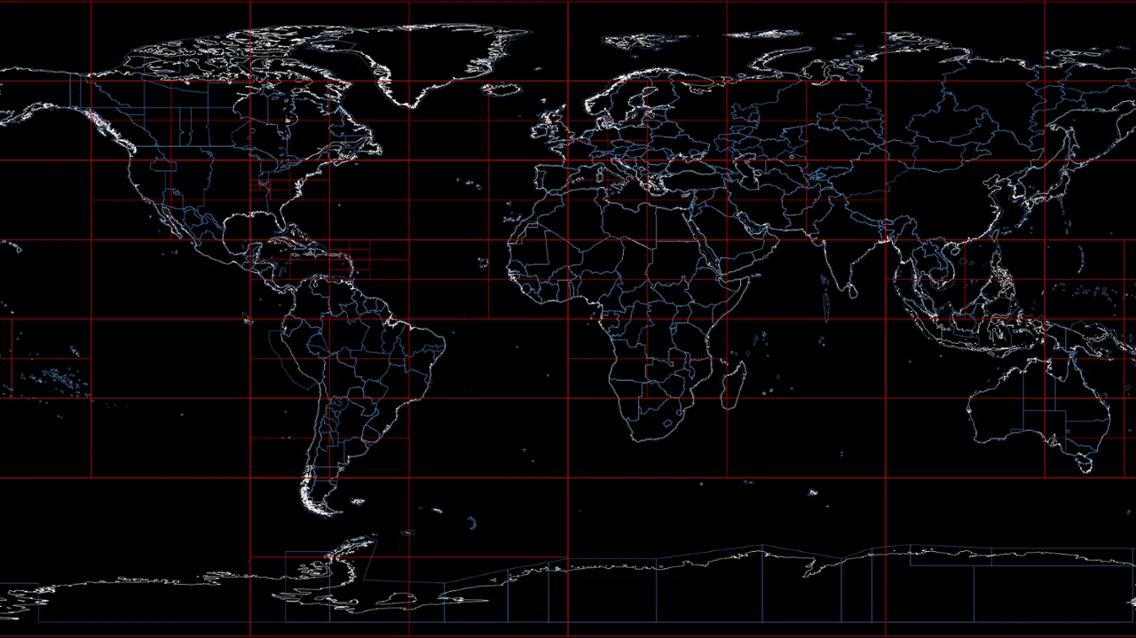

Slide 23
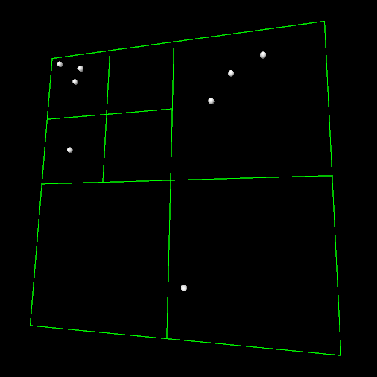
Ütközés érzékelés főként játékfejlesztésnél használják

Slide 24
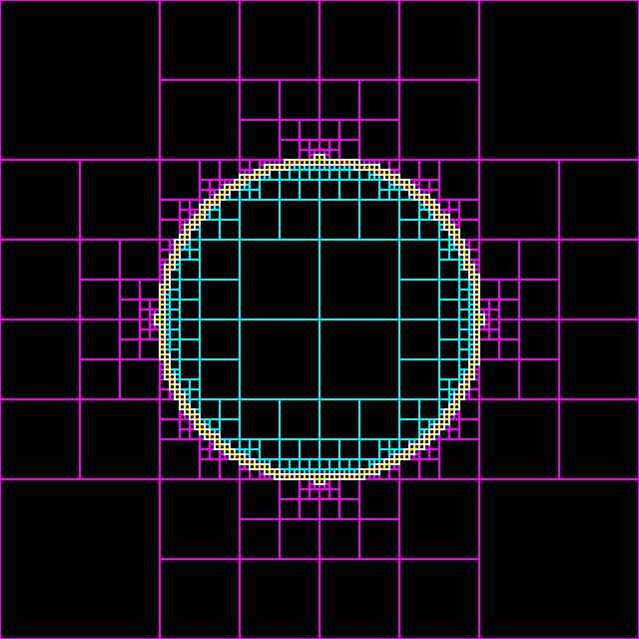
ALAKZATOK
VONAL
ÁBRÁZOLÁSA
KÖR
SOKSZÖGEK

Slide 25
Feladat
Jancsi első tanulóként fejezte be az idei tanévet, és ezért kitüntetést is kapott. A jutalma egy világkörüli utazás volt. Jancsinak volt egy régi fényképező gépje, amit még a nagypapájától kapott ajándékban. Nagyon szereti használni és sokat fényképezik, mivel egy szép nap jó fotóssá szeretne válni. Készít mindenről fotót, amit csak meglát. A fotókat az eszközön tárolja, mivel nagyon régi eszközről van szó így olyan formátumban tárolja a fényképeket, amit ma már nem támogat semmilyen más eszköz sem. Jancsi ezért megkért, hogy készítsek neki egy kép feldolgozó rendszert. A fényképező gép a képpontokat x y koordinátarendszerben tárolja és hozzárendel egy karaktert, amely ábrázolja az adott pixelt a legjobban.

Slide 26
Bibliográfia:
https://i11www.iti.kit.edu/_media/teaching/winter2015/compgeom/algogeom-ws15-vl11-printable.pdf
https://hu.frwiki.wiki/wiki/Quadtree
https://adoc.pub/negyagu-fak-quad-trees.html
https://www.geeksforgeeks.org/quad-tree/
https://en.wikipedia.org/wiki/Quadtree
https://www.cs.cmu.edu/~ckingsf/bioinfo-lectures/quadtrees.pdf
https://opendsa-server.cs.vt.edu/ODSA/Books/CS3/html/PRquadtree.html

Slide 27
Köszönöm a figyelmet!

